Slide 1
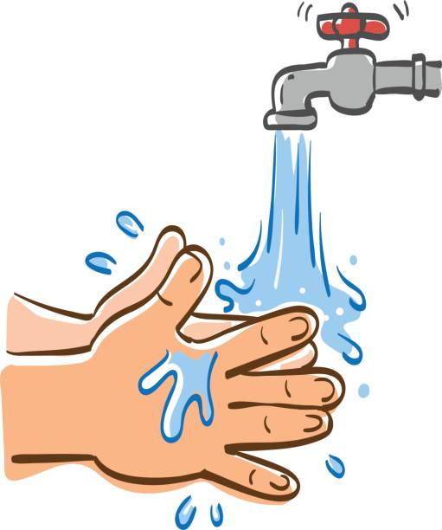
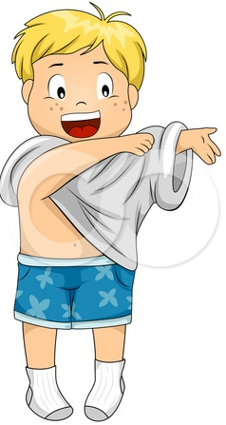
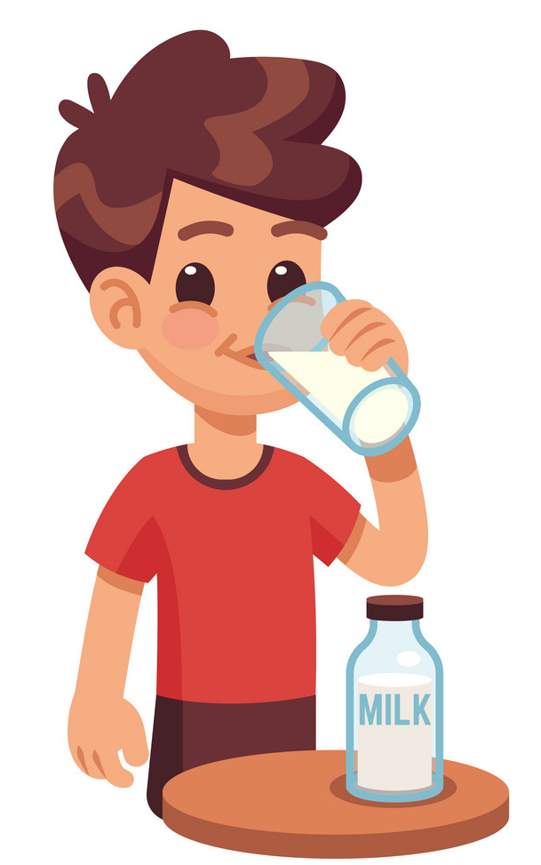
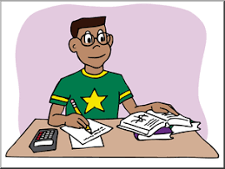
المراجعة: (شيخة عبيد السويدي + ابراهيم الزعبي) | الإعداد : الاء أحمد الصلاحات | رقم الهدف : 2924 | تسمية أو الاشارة الى الأفعال بالصور | الهدف
الفئة العمرية: 6-7 | مستوى الشدة: متوسط |  | فئة الإعاقة : اضطراب طيف التوحد | بيانات الهدف
درس : لغتي العربية درس حمد اليوم عن الأفعال في حصة اللغة العربية وطلبت منهم المعلمة أن يكتب أفعالاّ ويرسمها في المنزل عاد حمد إلى المنزل وبعد أن خلع ملابسه وغسل يديه ورجليه وتناول طعام الغداء مع أسرته ذهب مسرعاّ إلى غرفته ليحل الواجب وتذكر الأفعال التي قام بها عندما وصل المنزل وقال : لدي أفعال كثيرة (يخلع , يغسل , يلبس ,يأكل يشرب ,يدرس) انهى حمد واجبه وذهب ليلعب مع أخته مريم في الحديقة |  |  |  | كتاب الطالب
التدريب على الافعال
https://www.youtube.com/watch?v=859ixGY9FS0

Slide 2
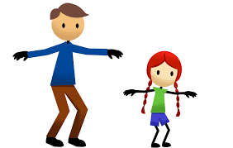
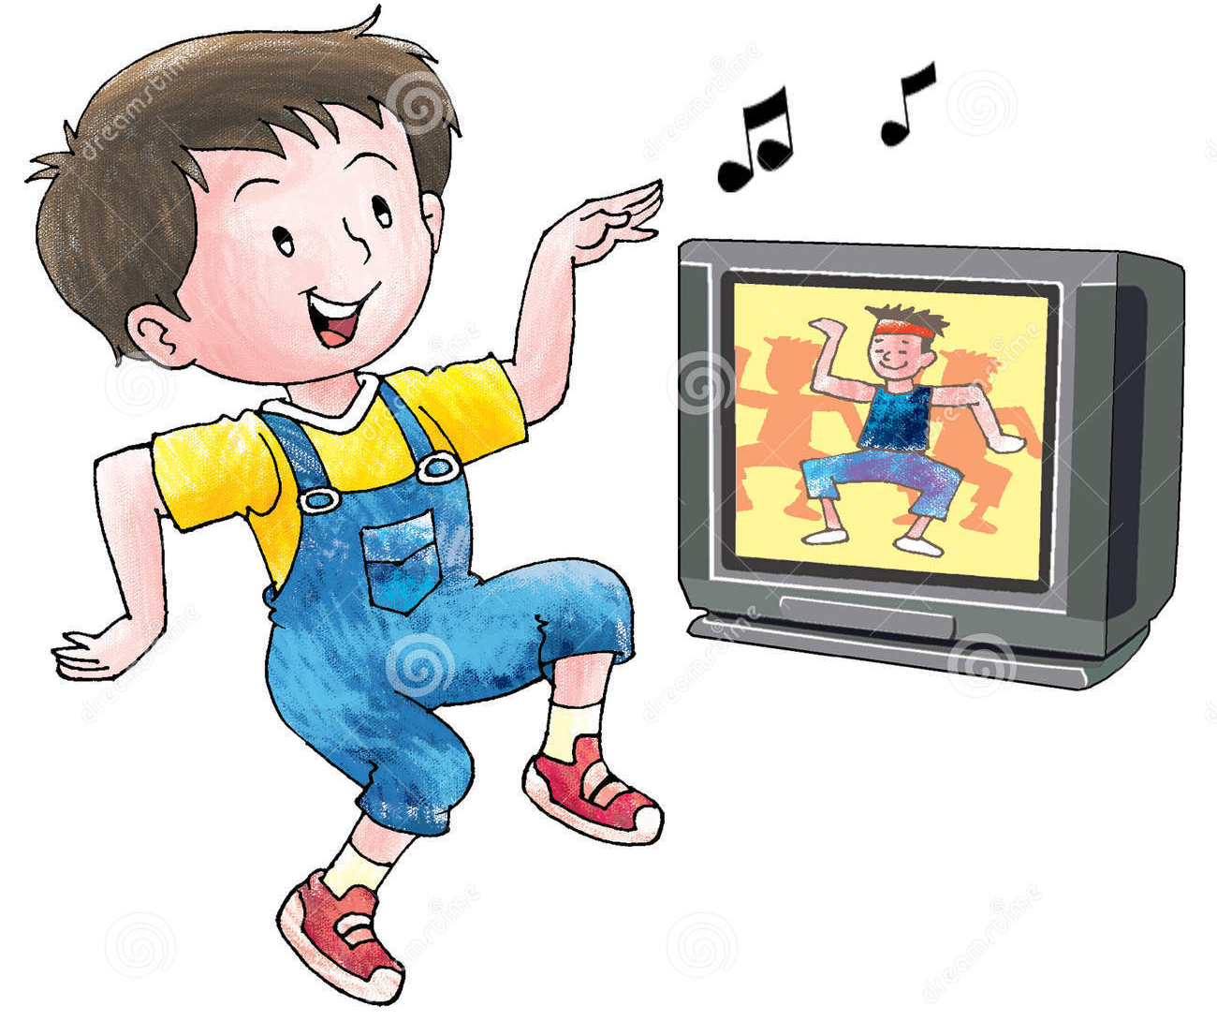
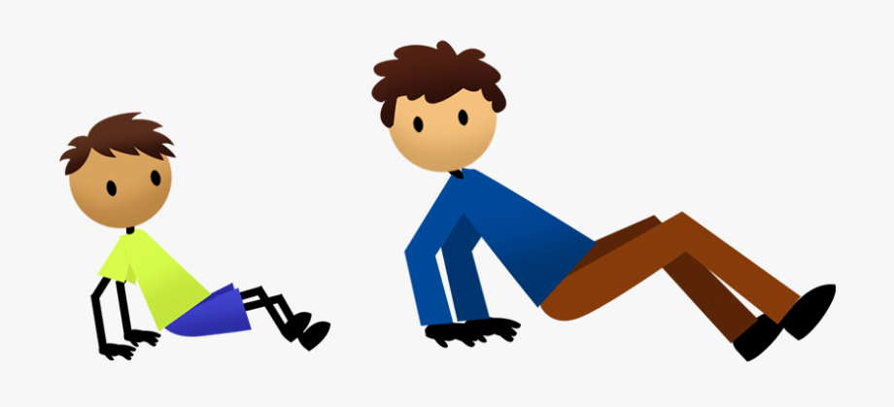
تسمية أو الاشارة الى الأفعال بالصور | الهدف
 | المكونات
الأنشطة الصفية: تقليد أفعال بالصور التعرف على الفعل المطلوب من بين مجموعة أفعال تدريب الطالب على توصيل الفعل بالأداة المستخدمة للقيام بالفعل التعرف على الأفعال الصحيحة والخاطئة من خلال السلوكيات عرض فيديو وتقليد الأفعال بالفيديو انشطه مهارية يقوم المعلم بوضع مجموعة من البطاقات ويطلب من كل طالب أن يستخرج بطاقة ويقلد الفعل الموجود بالبطاقة لعبة صيد الفعل بناء على طلب زميله بالصور او الكلام https://www.youtube.com/watch?v=jsqo7xD8lQw
فيديو تعليمي

Slide 3
الحصة الدراسية:: الهدف الرئيسي : تسمية أو الإشارة الى الأفعال بالصور . أهداف أخرى: تعليم انتظار الدور / تعليم الاتجاهات (يمين – يسار) /تقليد حركات 1- سرد القصة للطالب باستخدام العرائس والمجسمات 2- تنفيذ التمارين والأنشطة الصفية على كتاب الطالب وأوراق العمل. 4- يبتكر المدرس أنشطة وتمارين إضافية. النشاط الرياضي: التدريب على تقليد أفعال واتباع تعليمات (يركض ,يقفز , يمشي ) النشاط الفني: استخدام العرائس في التعرف على الفعل من خلال التسمية او الإشارة الى الصورة الصحيحة النشاط الموسيقى: تسمية أفعال بالصور وتقليدها (يعزف , يغني , يصفق-يلف ) | دليل للمعلم
أوراق عمل يقوم المعلم بإرسالها | الواجب المنزلي
مجموعة تدريبات على الايباد تتضمن: استخدام برامج الرسم على الاب ستور او الاندرويد / استخدام السبورة الذكية في أداء الانشطة | تمارين الكترونية
متوسط: يستطيع الطالب تقليد الأفعال بالصور جيد: يستطيع الطالب ان يسمي او يشير الى الفعل المطلوب مرتفع: يستطيع الطالب ان يصف الصور بالتسمية او الإشارة باستخدام كلمتين | التقييم
لغتي العربية
https://www.youtube.com/watch?v=2LaIBgvzIRY

Slide 4
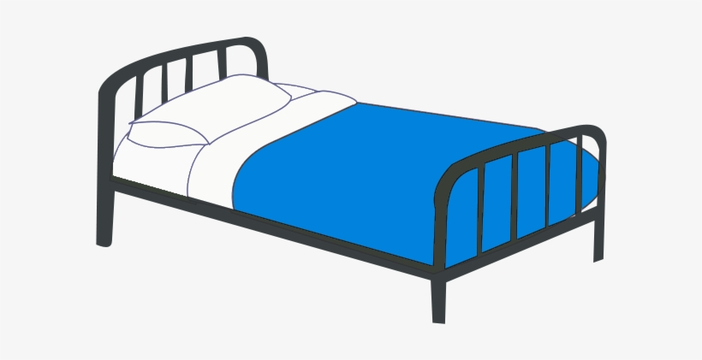
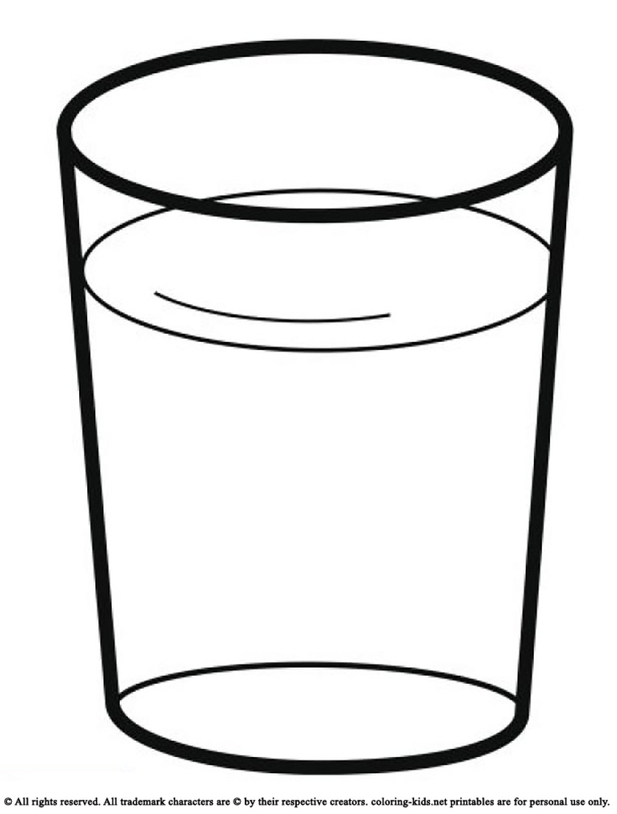
صل الأداة بالفعل

Slide 5
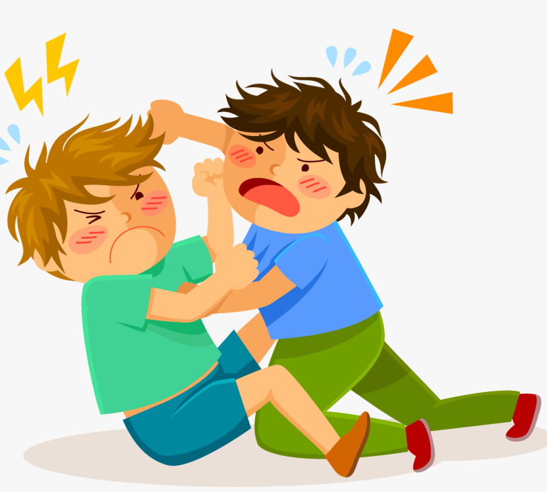
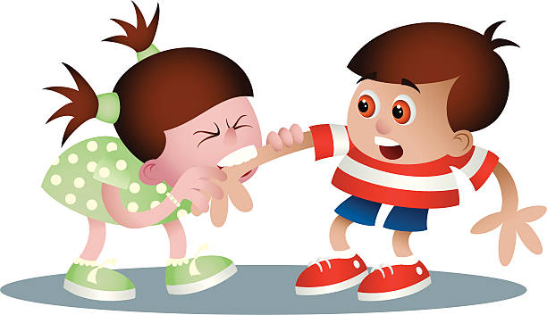
وصل السلوك بما يقابله

Slide 6
وصل السلوك بما يقابله

Slide 7
تعليم الأفعال
https://www.youtube.com/watch?v=QWHCI4o3XZc
https://www.youtube.com/watch?v=TyuWKESIEgk
https://www.youtube.com/watch?v=KFkmYEliy00

